Slide 1
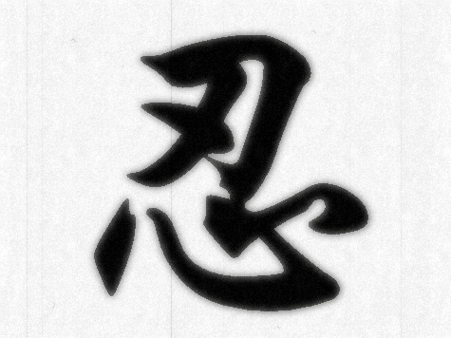
第十組
資源101林立武
資源101廖秀曼
資源101蔡晴羽

Slide 2
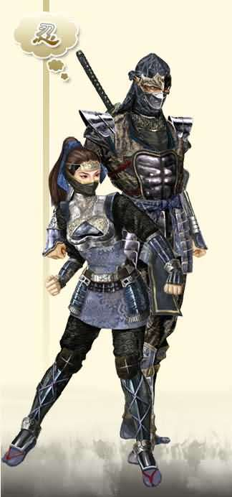
目錄
何謂忍者
忍者規範------五道與戒律
忍術------訓練與兵法
武器
束裝
相關作品
趣聞
結語

Slide 3
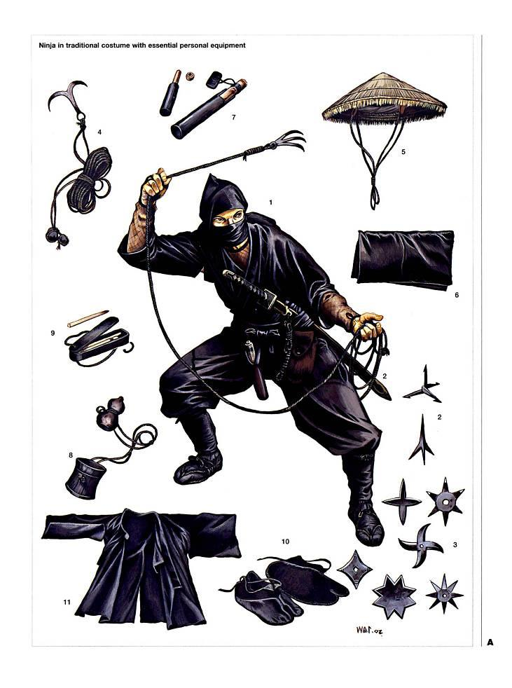
何謂忍者？
忍者是日本自鎌倉時代至江戶時代出現的一種特殊職業身份，盛行於戰國時代，效力於大名及封建貴族，忍者們接受忍術（即秘密行動的技術）的訓練，執行秘策、破壞、暗殺、收集敵方前線情報、攪亂敵方後援基地……等種種秘密任務。
有點類似特務組織

Slide 4
忍者規範-五道
武功在忍術中只是一小部分，成功的忍者要善於將自己和外界環境合二為一，動靜結合地完成任務。所以他們講究通過食、香、藥、氣、體這忍者五道來完成日常的修行和鍛煉。

Slide 5
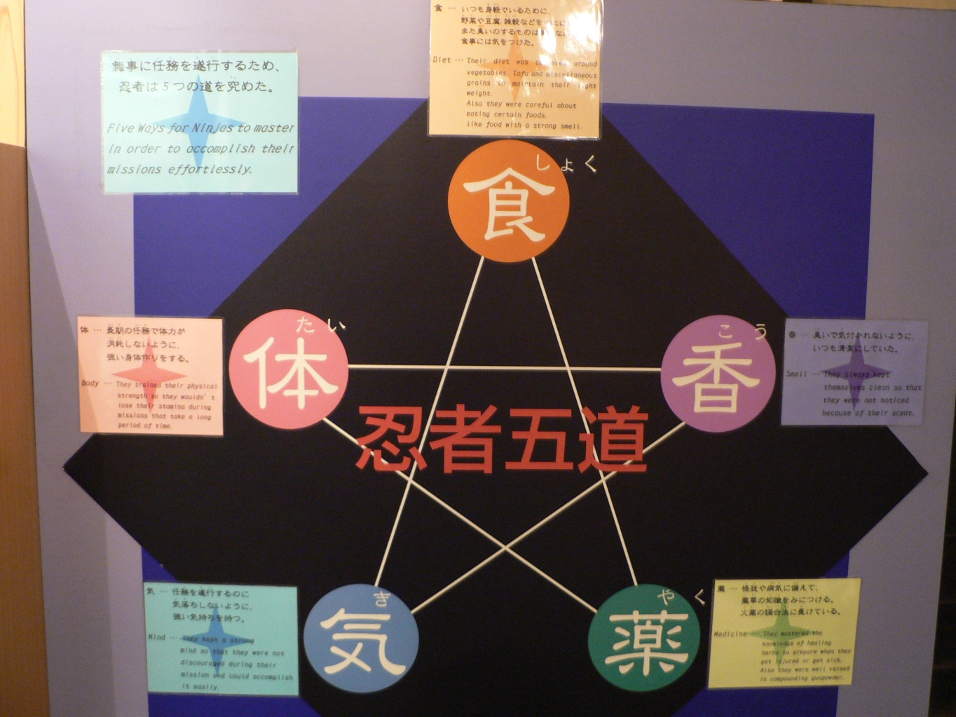
忍者規範-五道
【食】
【香】
【藥】
【氣】
【體】

Slide 6
忍者規範-五道
【食】
忍者要經常輕巧地出沒於樹枝屋頂，因此據說一名合格的忍者體重不可超過60公斤。飲食主要以豆類方便攜帶又具營養的糧食為主，低熱量、高營養。

Slide 7
忍者規範-五道
【食】
【香】
【藥】
【氣】
【體】

Slide 8
忍者規範-五道
【香】
據說成功的忍者可以通過衣服上的味道判斷對方的經濟情況和社會地位。但同時為了不被對方摸清自己的底細，忍者經常要使用商人、修煉者、和尚、遊歷僧侶等七種變身掩蓋身份。丁香、檀香、桂皮等基礎香料就是他們用來製造不同體味、增強變身真實性時用的。

Slide 9
忍者規範-五道
【食】
【香】
【藥】
【氣】
【體】

Slide 10
忍者規範-五道
【藥】
忍者在執行任務時難免被對方打傷，而其在執行長時間的潛伏任務時，如何避免蚊蟲叮咬也是一個重要課題。因此合格的忍者必須同時是一名合格的醫生和藥物專家，善於運用山林中的各種植物和草藥來治病驅蟲。

Slide 11
忍者規範-五道
【食】
【香】
【藥】
【氣】
【體】

Slide 12
忍者規範-五道
【氣】
是說忍者在平常要注重修身養性，以便實戰時可以集中精力、果斷勇猛且處變不驚。

Slide 13
忍者規範-五道
【食】
【香】
【藥】
【氣】
【體】

Slide 14
忍者規範-五道
【體】
忍者注重鍛煉肌肉和關節，同時配合靜坐、呼吸、按摩、針灸等恢復方法來鍛煉自己。

Slide 15
忍者規範-五道
【體】
忍者九字箴言”是指“臨、兵、鬥、者、皆、陣、列、在、前”，來源於中國古代的道家典籍《抱樸子》。這九字咒語是道士在山中驅逐妖魔時所念的咒語，忍者也用這“九字箴言”作為咒語來使用，因為忍者生存在一個隨時都會死的環境裡，念這種咒語可以給自己一種自我催眠，以消除恐懼，增加精神力量的作用。

Slide 16
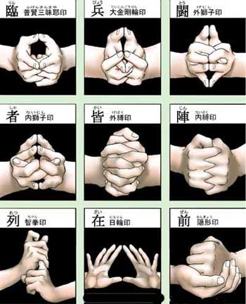
忍者規範-五道
【體】

Slide 17
忍者規範-戒律
功績與名聲是無用之物，最重要的是盡量保全性命以便向主公復命，所以無論怎樣都要逃脫困境。簡單說來，是個無法留名青史的集團，生前必須隱姓埋名，過著終生見不得天日的生活；更不能留下只言詞組，以免日後東窗事發

Slide 18
忍者規範-戒律
◎ 不准濫用忍術（只能用在公事上） ◎ 捨棄一切自尊（逃命要緊） ◎ 必須守口如瓶（即便為此失去性命） ◎ 絕對不能洩露身份（這是最基本忍術）

Slide 19
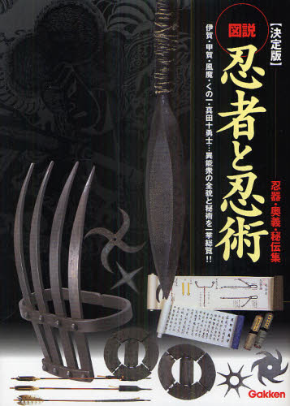
忍者技能-忍術

Slide 20
忍者技能-忍術
像日本武士的武士道一樣，忍者也遵循一套自己引以為榮的專門規範
泛指所有忍者應會的所有技巧，例如武術、兵法、各種求生技巧、武器使用、喬裝、火藥/毒藥製作等特殊技巧
長期以來，忍術僅爲忍者家族世代秘傳，外界則很難知其詳貌。

Slide 21
忍術-訓練
忍術的訓練要求必須從小開始，凡忍者家族成員，不拘男女老幼，均須無條件的繼承這一家庭職業傳統（忍術訓練）

Slide 22
忍術-訓練
【平衡】
【靈敏】
【力量】
【耐力】
【特殊技能】

Slide 23
忍術-訓練
【平衡】
首先從走竹竿開始，至能立於滾圓竹竿上而不滑倒；將竹竿升離地面三尺左右，繼續走竹竿，練到行動自如；繼續增高竹竿高度，直至三四十尺高度民主，至此身不畏高，翻騰跳紮，如履平地。具備這樣的平衡能力後，才能在屋頂、牆頭及樹木上行走如飛。

Slide 24
忍術-訓練
【平衡】
【靈敏】
【力量】
【耐力】
【特殊技能】

Slide 25
忍術-訓練
【靈敏】
訓練從幼年開始，多進行靈敏素質專項訓練，如跳過插滿刀片的繩子，訓練後期做危險障礙跑，跑步途中佈滿許多危險的障礙物，身法稍有不靈或反映略有不敏，即受障礙物致傷。因此，忍術的靈敏要求十分嚴格。

Slide 26
忍術-訓練
【平衡】
【靈敏】
【力量】
【耐力】
【特殊技能】

Slide 27
忍術-訓練
【力量】
忍術的力量訓練力求最大限度的發揮人體的力量，如雙手挂在樹上，支援全身，下面放滿暗器，不容你鬆手跳下

Slide 28
忍術-訓練
【平衡】
【靈敏】
【力量】
【耐力】
【特殊技能】

Slide 29
忍術-訓練
【耐力】
採用基本的長跑功夫，要有跑五六千里的耐力。一個優秀的忍術高手，加上跳躍，可以每日跑一百五十多里。

Slide 30
忍術-訓練
【平衡】
【靈敏】
【力量】
【耐力】
【特殊技能】

Slide 31
忍術-訓練
【特殊技能】
忍術武技中的特殊技巧訓練有多種：諸如潛水屏氣、徒手搏鬥、劍道、暗器、化裝術、藥物術、施毒解毒術、聽力嗅覺訓練等，且要有高水準的忍饑耐渴的野外生存能力。
高明的忍者還是天文學家和化學家，他們可以通過觀看星空預測天氣，並能調製出各種火藥。

Slide 32
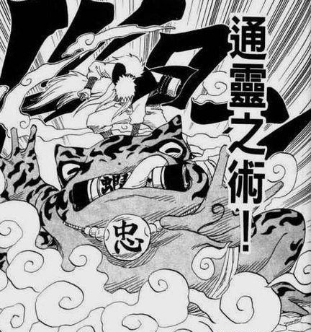
忍術-訓練
通過這些種種修行，忍者從精神到肉體都實現了超人的飛越。獲得了超越常人的毅力、耐力、戰鬥力。通過忍術訓練的忍者，個個都是一部絕對可靠的全功率戰鬥機器。

Slide 33
忍術-兵法
忍術的兵法理論基礎是由中國傳來日本的孫子兵法而來，之後再加上修練道，以及在山中的伏擊技巧發展而成，而這些通常來自於山地戰經驗。
和兵法，武術不同的是，忍術有他的獨特性。忍術發達的地區有以下幾處忍術的流派也就是用以下的地名當作流派的名稱: 武藏，甲斐，越後，信濃，等四州；伊賀，甲賀，紀伊，等三州。其中後三州的忍術在日本是最為發達的。

Slide 34
武器
忍者的武器使用，也是忍術修練的一部分

Slide 35
武器
現代人從各種忍術秘本中，所得知的忍術武器，主要有七種：
【手裏劍】
【撒菱】
【忍刀】
【吹矢】
【忍杖】
【手甲鉤】
【水蜘蛛】

Slide 36
武器
【手裏劍】
【撒菱】
【忍刀】
【吹矢】
【忍杖】
【手甲鉤】
【水蜘蛛】

Slide 37
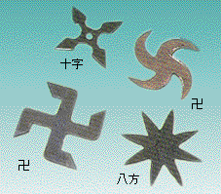
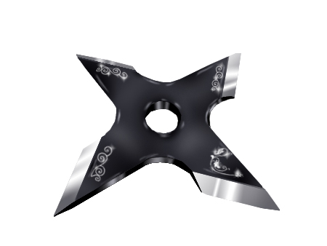
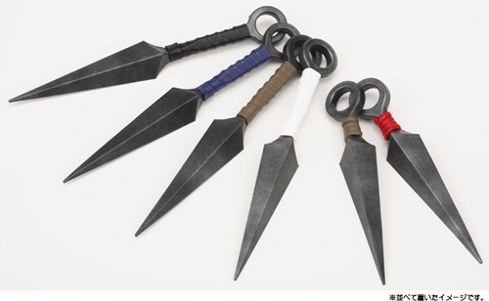
武器
【手裏劍】
飛鏢，刀尖塗有劇毒，依形狀有很多種：十字、卍字….等，包含苦無。

Slide 38
武器
【手裏劍】
【撒菱】
【忍刀】
【吹矢】
【忍杖】
【手甲鉤】
【水蜘蛛】

Slide 39
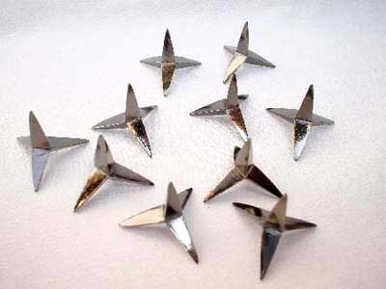
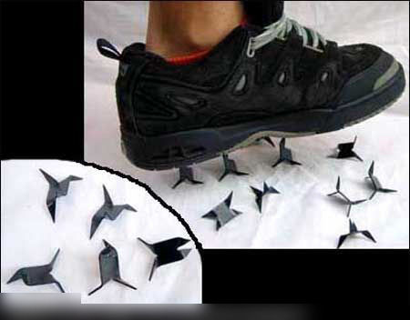
武器
【撒菱】
逃走時撒在身後的一種菱形武器；凡是凹凸不平，能夠刺傷雙足的東西，例如天然石頭、乾燥果實、鐵器等，都可以拿來代用。

Slide 40
武器
【手裏劍】
【撒菱】
【忍刀】
【吹矢】
【忍杖】
【手甲鉤】
【水蜘蛛】

Slide 41
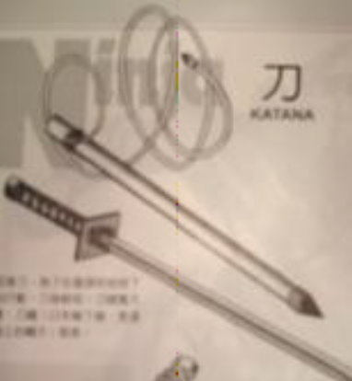
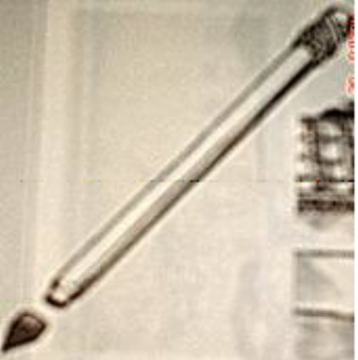
武器
【忍刀】
附有一條長約三 公尺的繩子，翻越城牆時，可以當踏腳工具，再利用繩子收回；刀鞘，臨危時可以當潛在水中的通氣管。

Slide 42
武器
【手裏劍】
【撒菱】
【忍刀】
【吹矢】
【忍杖】
【手甲鉤】
【水蜘蛛】

Slide 43
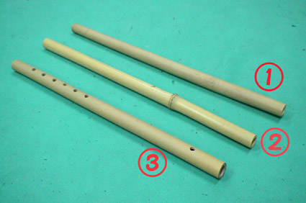
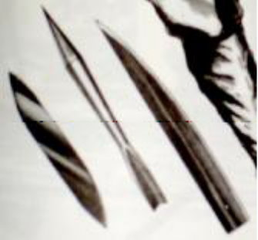
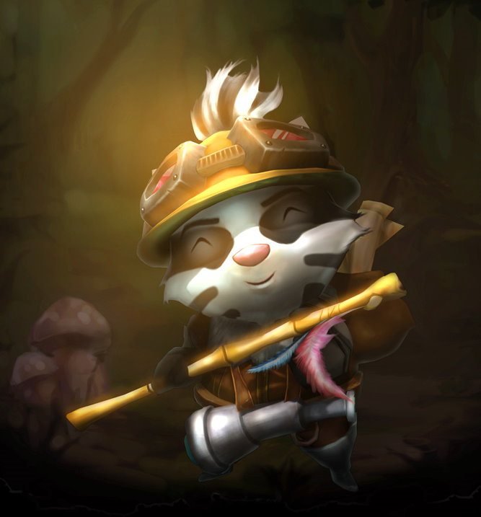
武器
【吹矢】
則是毒針，通常藏在笛子內；有時候旅途中必需扮裝成藝人，因此，忍者除了必須學吹矢手法，還得練習吹笛技術。

Slide 44
武器
【手裏劍】
【撒菱】
【忍刀】
【吹矢】
【忍杖】
【手甲鉤】
【水蜘蛛】

Slide 45
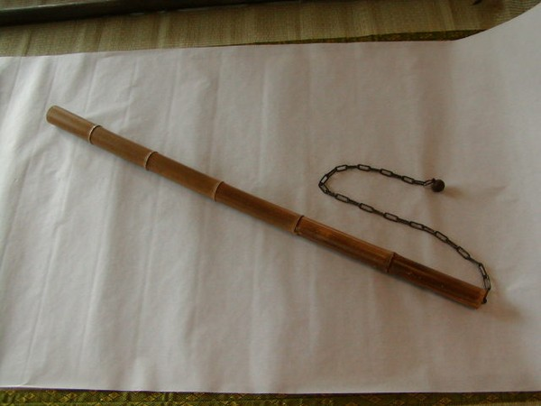
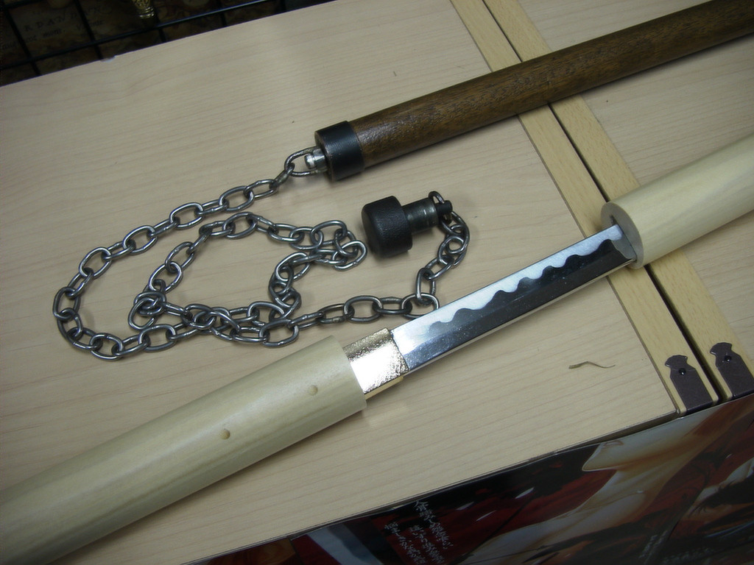
武器
【忍杖】
顧名思義，是一根藏有鏈子、長矛、刀劍等武器的手杖。

Slide 46
武器
【手裏劍】
【撒菱】
【忍刀】
【吹矢】
【忍杖】
【手甲鉤】
【水蜘蛛】

Slide 47
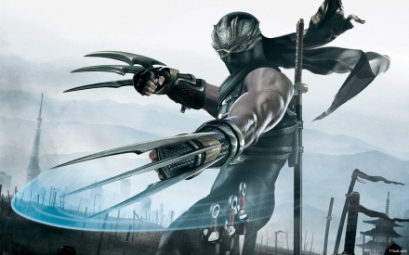
武器
【手甲鉤】
各式各樣，有 裝在指甲上的，有套在手背上的，就看當事者擅長哪種功夫。

Slide 48
武器
【手裏劍】
【撒菱】
【忍刀】
【吹矢】
【忍杖】
【手甲鉤】
【水蜘蛛】

Slide 49
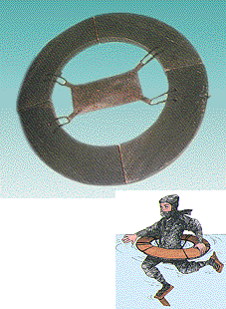
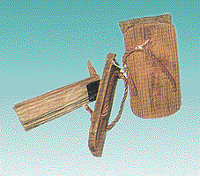
武器
【水蜘蛛】
渡河時用的道具，搭配蝶踏使用，平時可以疊起來藏在包裹內。

Slide 50
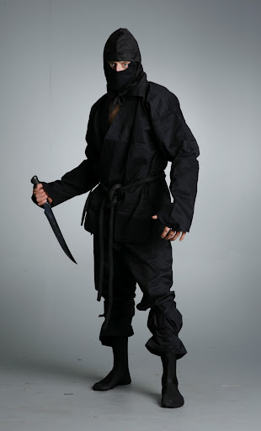
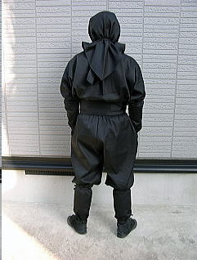
束裝
忍者經常穿著深藍、深紫色的服飾，因此容易隱匿於星夜之中。一般影視作品都為忍者角色作出純黑色的喬裝，其實是一誤解。

Slide 51
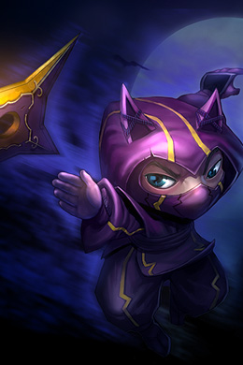
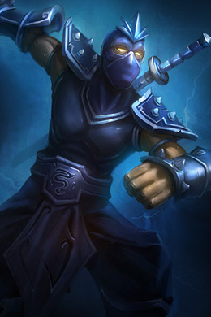
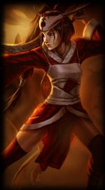
束裝
全身黑色裝束的忍者以及一些為了視覺衝擊而創作的紅衣忍者，實際上並不存在。忍者服的顏色，通常只有深藍或深紫色。因為忍者大都在夜晚實行任務，為了做到隱蔽，接近夜空顏色的深藍和深紫色著裝可以讓忍者不容易被敵人發現。

Slide 52
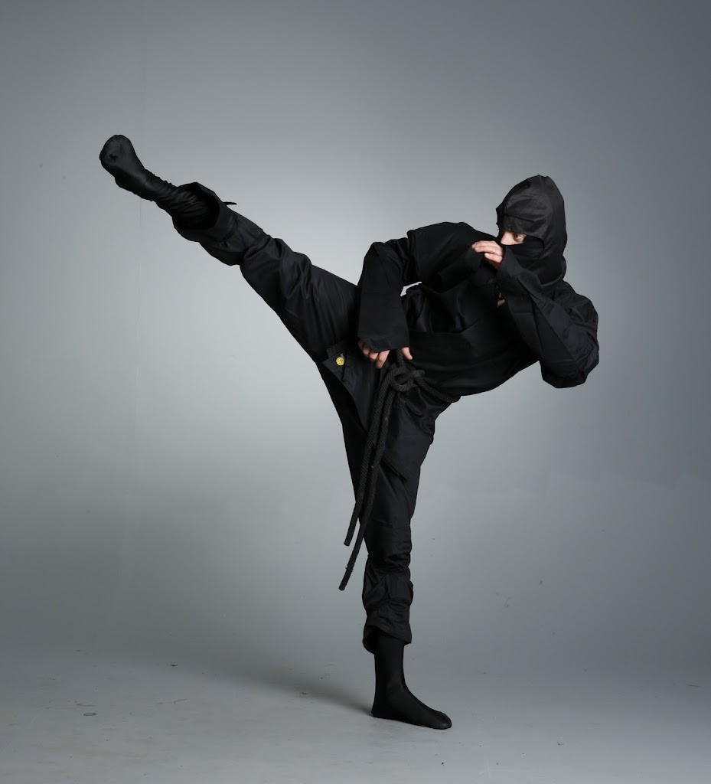
束裝
以輕便材質為主，為方便活動；內部有許多可藏匿手裡劍、卷軸等物品的設計，有時為了防禦需要也會在內部鑲上金屬片

Slide 53
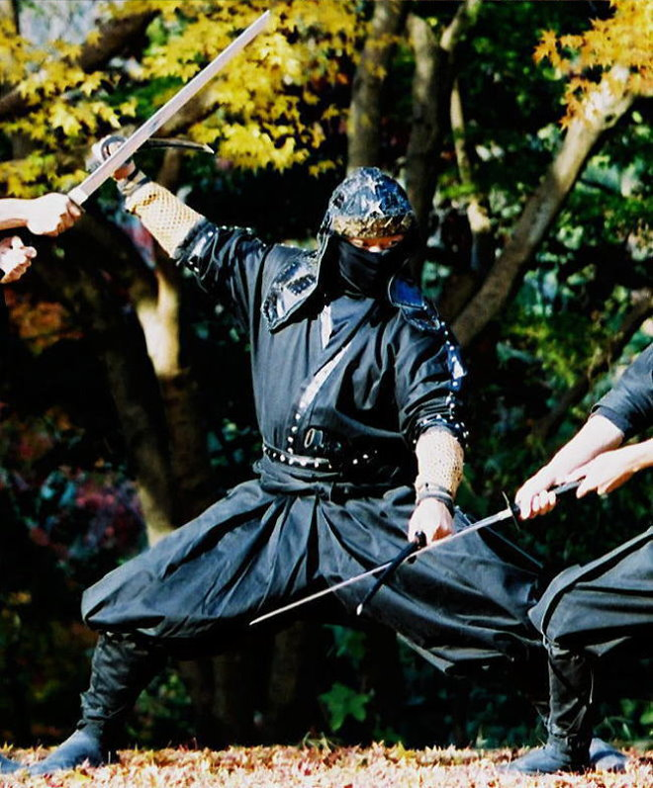
束裝
頭巾
上衣
腰帶
褲子
覆面
手甲
綁腿

Slide 54
忍者龜

Slide 55
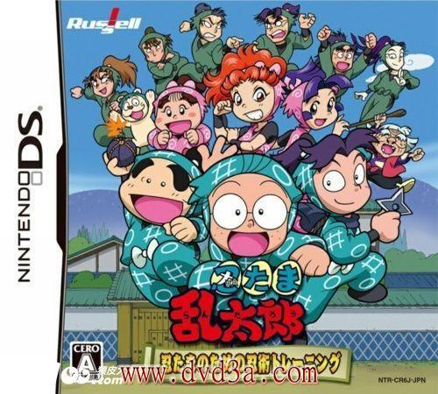
忍者亂太郎

Slide 56
火影忍者NARUTO

Slide 57
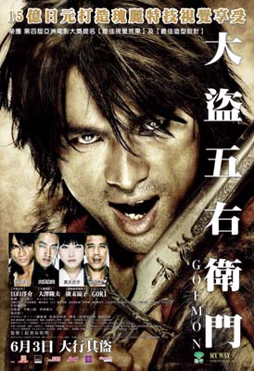
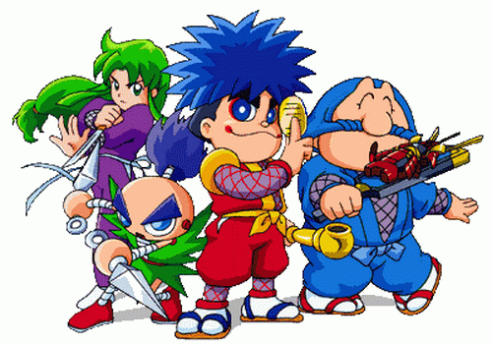
大盜五右衛門

Slide 58
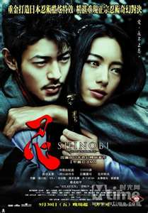
忍

Slide 59
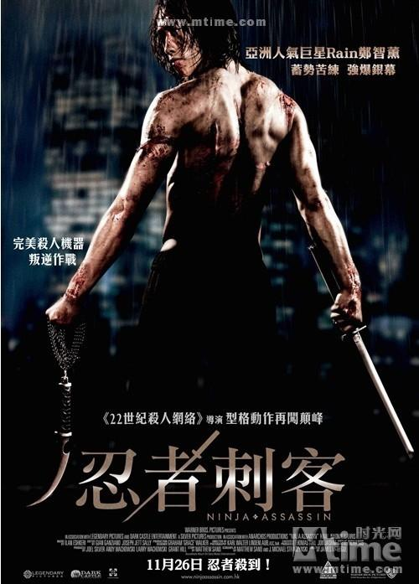
忍者刺客

Slide 60
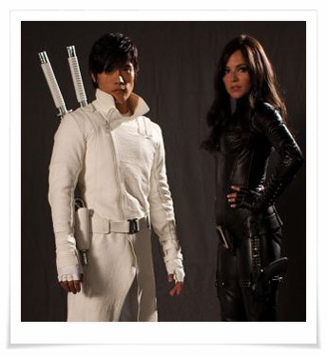
眼鏡蛇的崛起

Slide 61
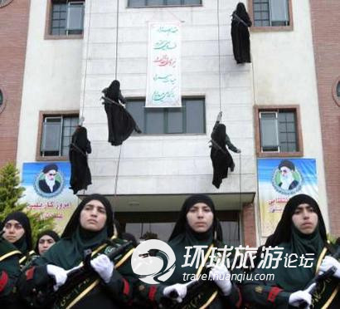
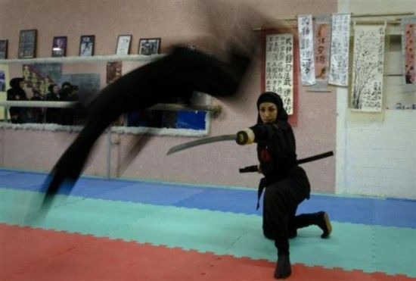
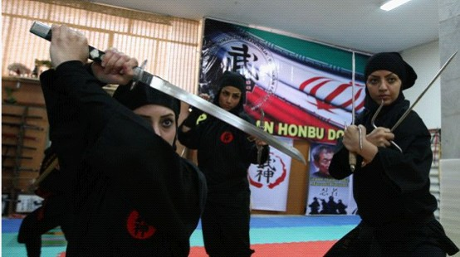
伊朗女忍者

Slide 62
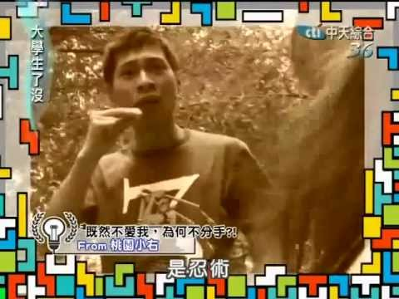
結語
日本古代因戰爭興起的暗部-忍者，雖今日普遍已不存在，但其神秘感及武士道的修練精神已深植人心，使忍者NINJA一詞如同壽司、沙西米揚名全球，前陣子新聞伊朗地區發現的女忍者，雖不為軍事用途，但仍可說明日本忍者的魅力經過幾百年仍然不減。

